Slide 1
PROGRESS
REPORT​
Hexagon Teams

Slide 2
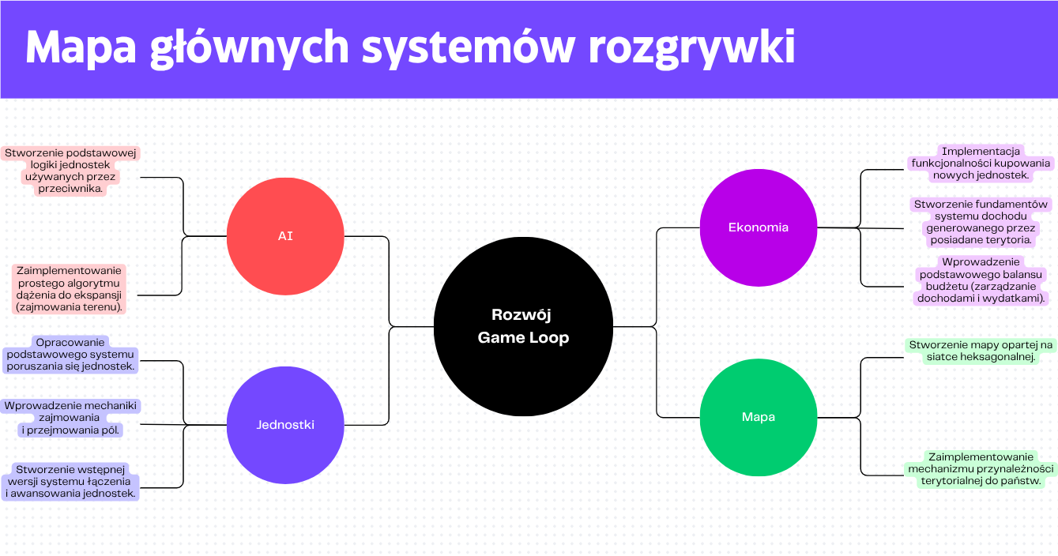
Prace nad głównymi systemami gry
Notes:
https://www.canva.com/design/DAG3MNHdPOE/nS01R2DVwyHZGDOIZlrGLA/edit?utm_content=DAG3MNHdPOE&utm_campaign=designshare&utm_medium=link2&utm_source=sharebutton

Slide 3
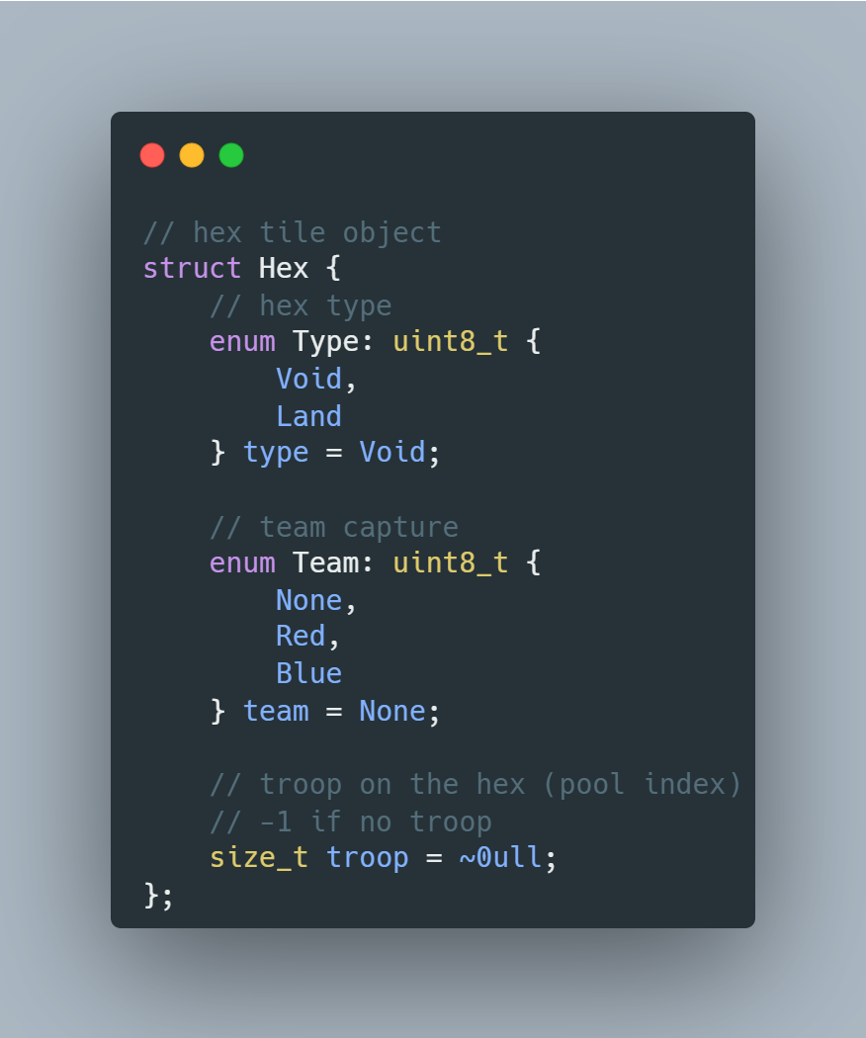
System siatki
Implementacja pól gry, zawierająca informacje o typie oraz przynależności
(obecnie gracz, przeciwnik
lub neutralne),
a także ewentualnej jednostce znajdującej się na nim.

Slide 4
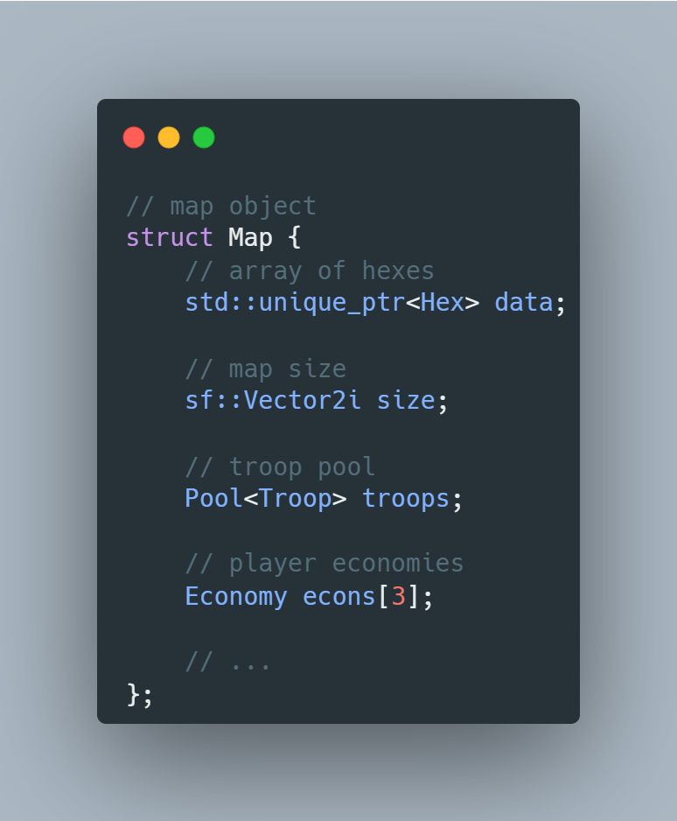
Mapa i ekonomia
Struktura reprezentująca mapę, zawierająca poszczególne pola, jednostki, a także ekonomię wszystkich podmiotów

Slide 5
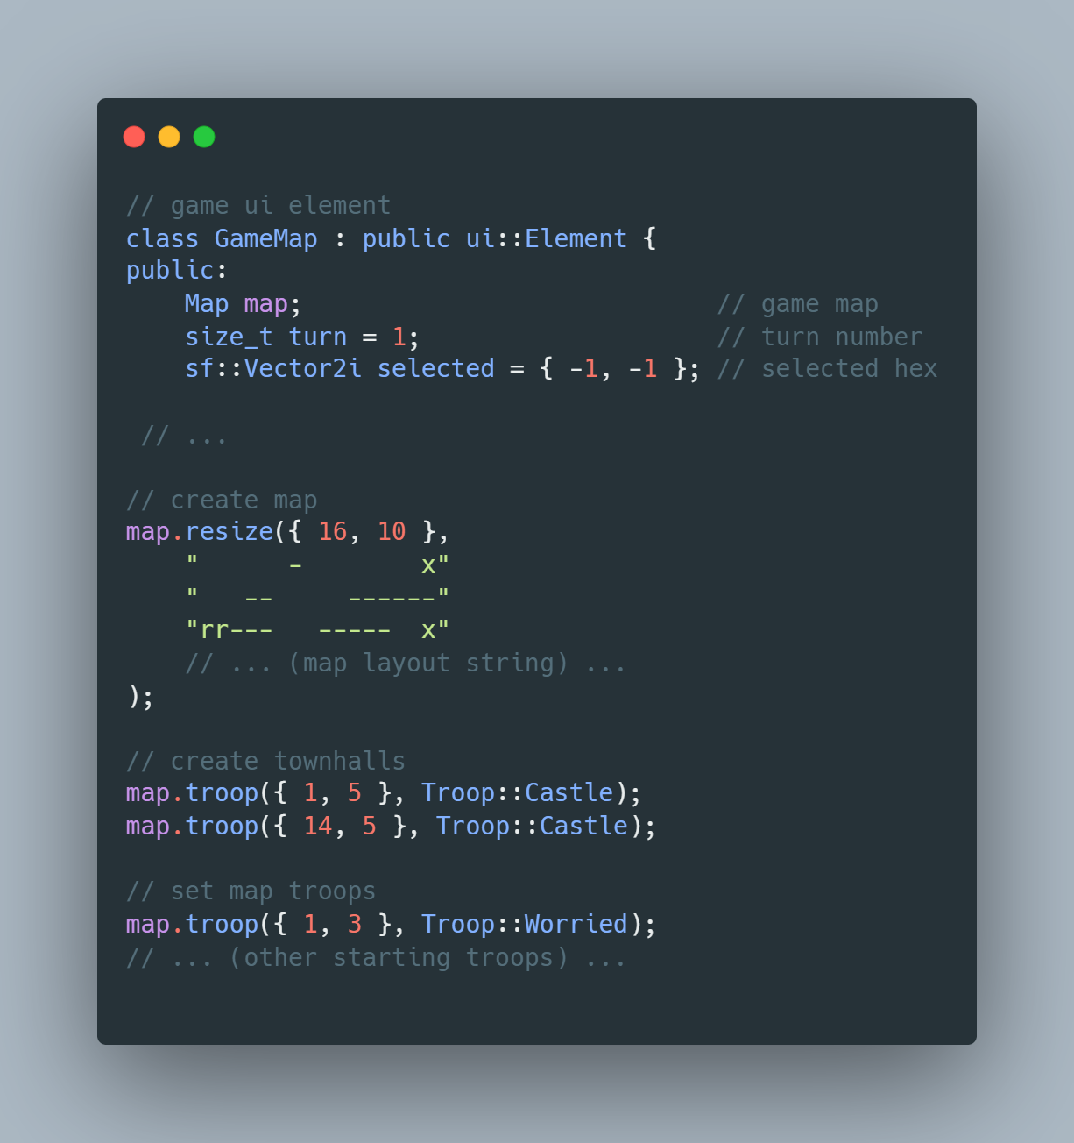
Stan Gry
Klasa GameMap pełni rolę głównego zarządcy stanu rozgrywki. Łączy w sobie wcześniej zdefiniowaną strukturę mapy z logiką niezbędną do prowadzenia gry.

Slide 6
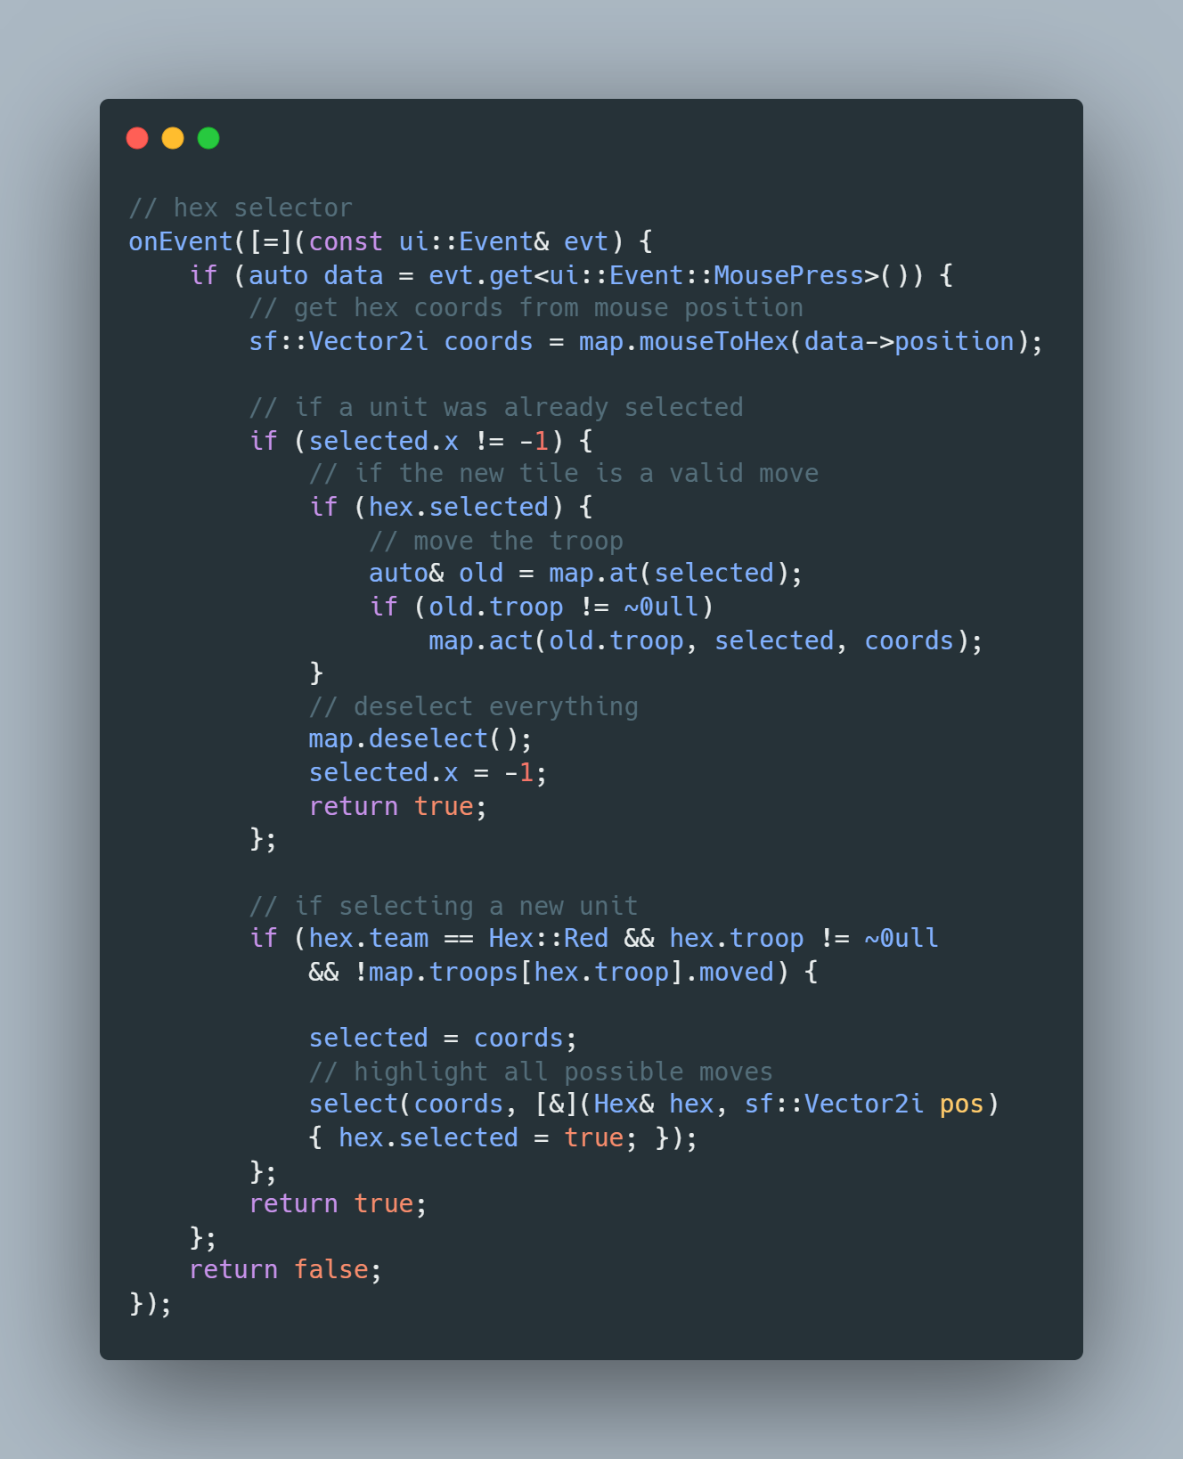
Tura Gracza
Logika tury gracza jest sterowana przez zdarzenia. Kluczowa funkcja nasłuchuje akcji wykonywanych przez użytkownika, w tym przypadku kliknięć myszy, i na ich podstawie realizuje odpowiednie działania.

Slide 7
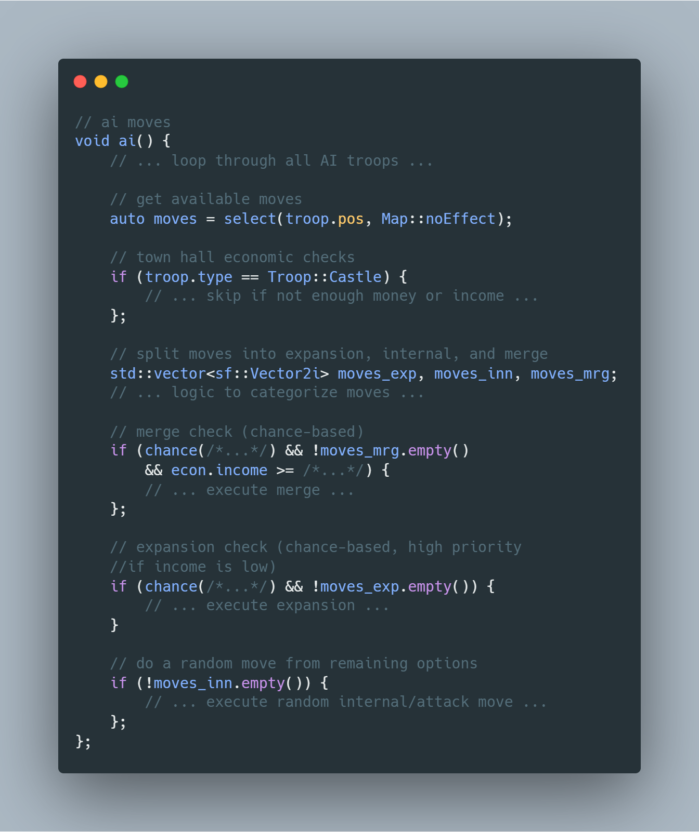
Tura Przeciwnika AI
Sztuczna inteligencja podejmuje decyzje w sposób strategiczny, analizując każdą ze swoich jednostek po kolei. Jej proces decyzyjny jest oparty na priorytetach
i prawdopodobieństwie.

Slide 8
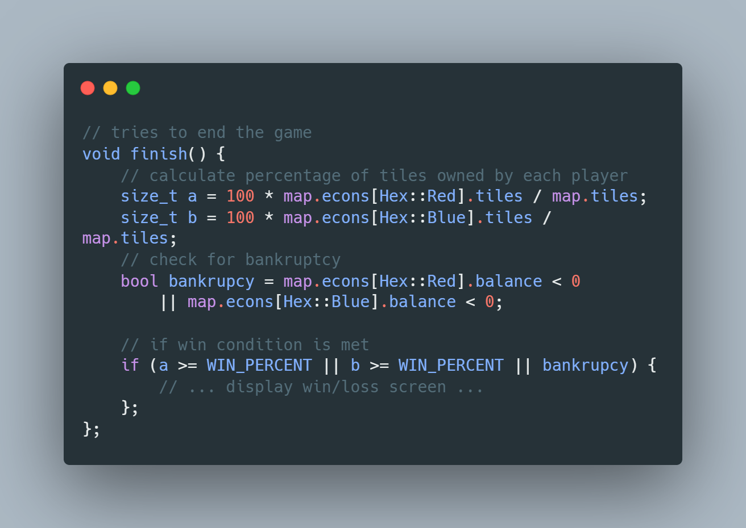
Zakończenie gry
Funkcja finish() jest regularnie wywoływana w celu sprawdzenia, czy któryś
z graczy spełnił warunki zwycięstwa lub porażki.
Rozgrywka może zakończyć się poprzez:
Zwycięstwo przez dominację mapy
Porażka przez bankructwo

Slide 9
Prace nad systemami własnymi
System UI oraz animacji – zestaw komponentów który pomoże w przyszłych pracach nad UI, zarówno w postaci menu jak i w trakcie rozgrywki
Lokalizacja językowa dla większego dopasowania pod użytkownika
Prowadzanie własnej dokumentacji (/docs), dla ułatwienia prac pozostałym członkom zespołu (obecnie dla komponentów UI oraz lokalizacji)
Trwa analiza oraz izolowany test dostępnych na rynku rozwiązań związanych z rozgrywką multiplayer

Slide 10
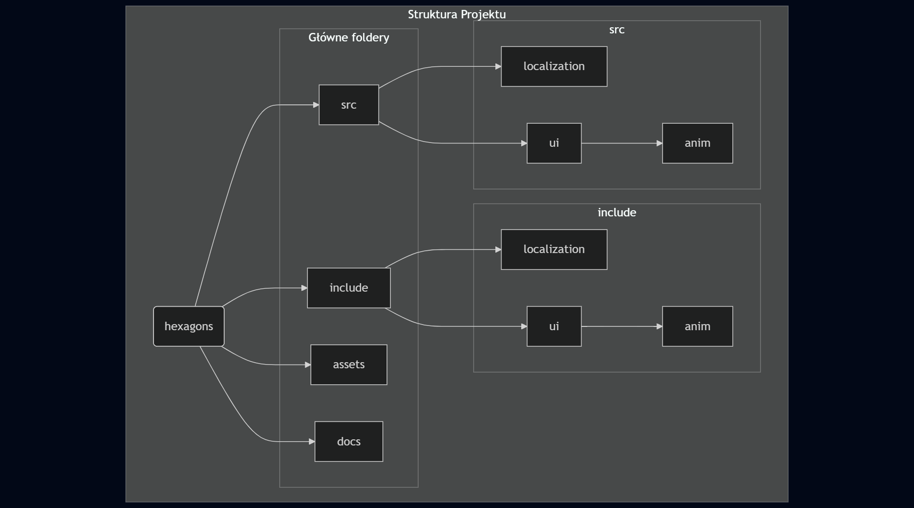

Slide 11
Prezentacja Prototypu

Slide 12

Dziękujemy za uwagę i czas na Q&A

